Slide 1
東北地域のヤマセと冬季モンスーンの
先進的ダウンスケール研究
１．気候研究 地球温暖化時代の東北の気候
２．予測研究 短中期予測の農業気象情報への活用
研究代表者：岩崎 俊樹
東北大学大学院理学研究科
弘前大学大学院理工学研究科
(独)農研機構東北農業研究センター
岩手県立大学ソフトウェア情報学部
気象庁気候情報課（協力機関）
気象庁気象研究所（協力機関）
仙台管区気象台（協力機関）
岩手大学農学部（協力機関）
第８回ヤマセ研究科＠東京
Notes:
12/22の報告会での発表についての補足・変更
・前回の研究調整委員会でもご発表頂きましたが、５年間の計画を１枚にまとめたスライドを発表資料に入れて下さい。前回 のものと同じで結構です（アップデートされても結構です）。
・報告の時間は、発表１２分・質疑６分に変更いたします。
また、当日は要旨集を出席者にお配りします。発表資料のスライ ドを印刷して要旨集を作成しますので、以下の対応をお願いいた します。
・スライド枚数の上限は１３枚として下さい。
・発表で使うスライドと要旨集を別にする場合は、２種類のファイルをお送りください。
・発表及び要旨集用資料は、PDFではなく、PPTでお送りください。

Slide 2
１. 気候研究 地球温暖化時代の東北の気候
1. マルチモデル解析(CMIP5)を実施
  気候モデル間で共通の特徴が明らかに
  オホーツク海高気圧の将来変化を検討
2. 現在・将来気候のダウンスケーリング(JRA25, MRI 20kmAGCM, MIROC5)を完了
温暖化後も現在気候と同じヤマセの気候偏差場が出現
  将来気候とヤマセの顕著事例のさらなる理解。
  将来気候データを農業気象の影響評価研究に適用開始。
3. 海上下層雲の検証とスキームの改良
  雲再現の解像度依存性を把握(1-20km)
  衛星の雲観測の解析
  気候モデルにおける下層雲再現性の評価
4. 東北地方の農業の温暖化適応策
  温暖化予測の不確実性に配慮しつつ、間欠的に発生するヤマセや異常高温に対処するために、気象予測(短-中・長期予測）の高度利用を推進
（赤字：成果、黒字：今後の課題）

Slide 3
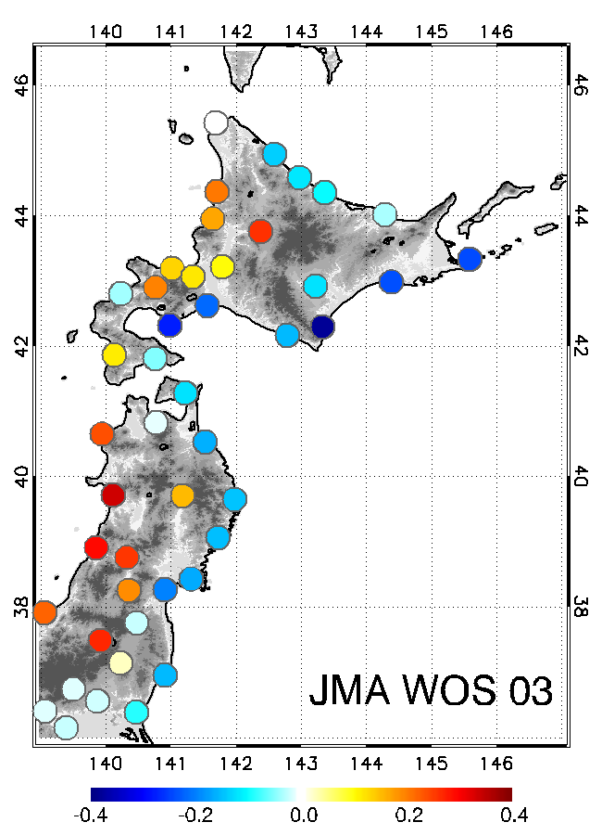
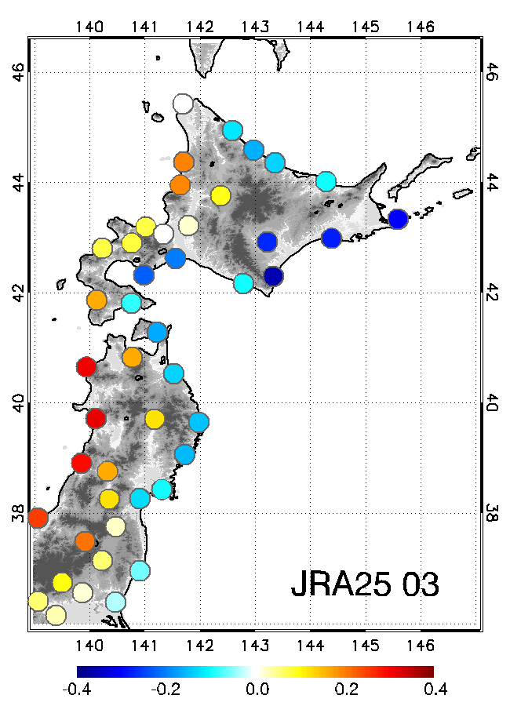
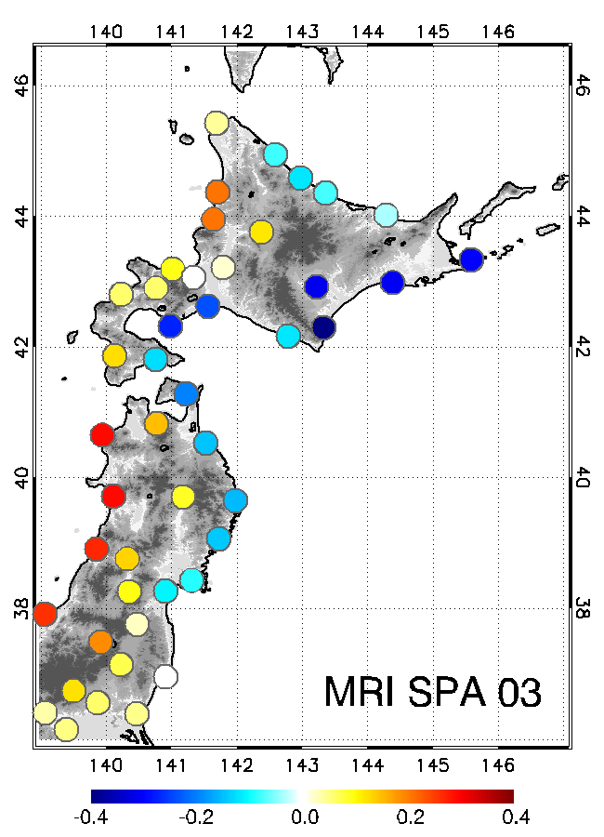
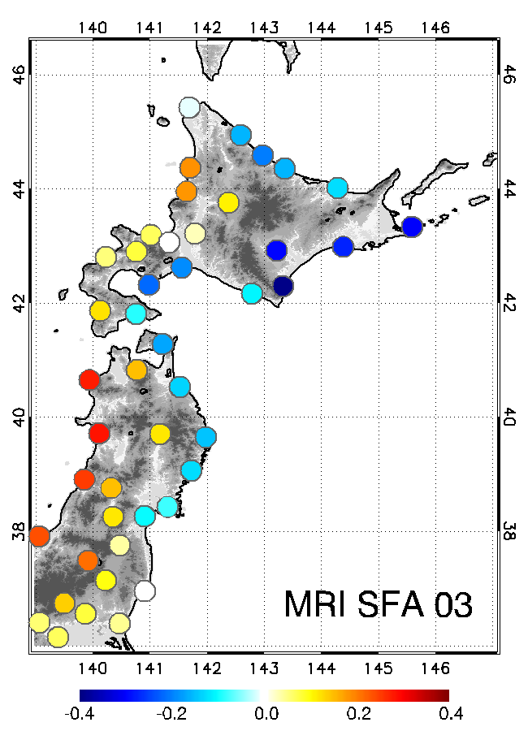
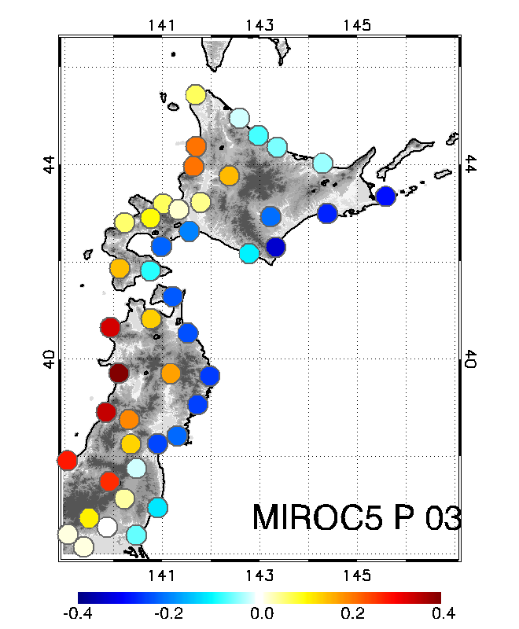
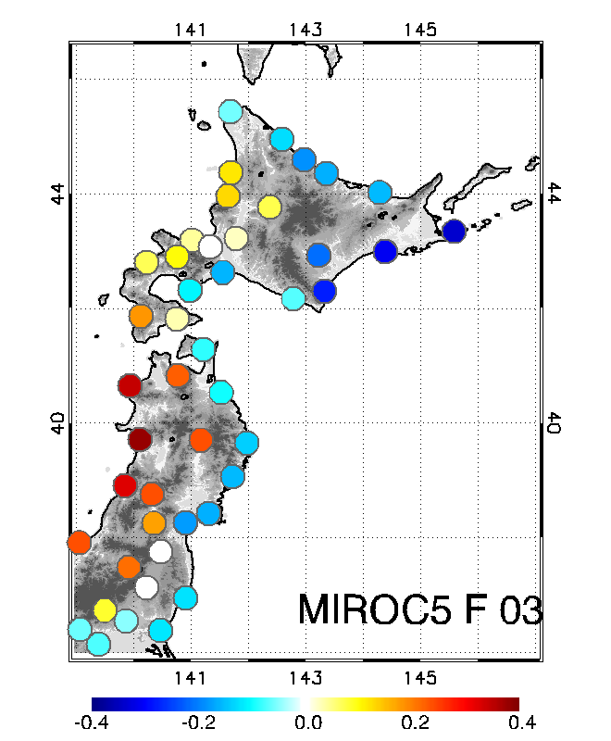
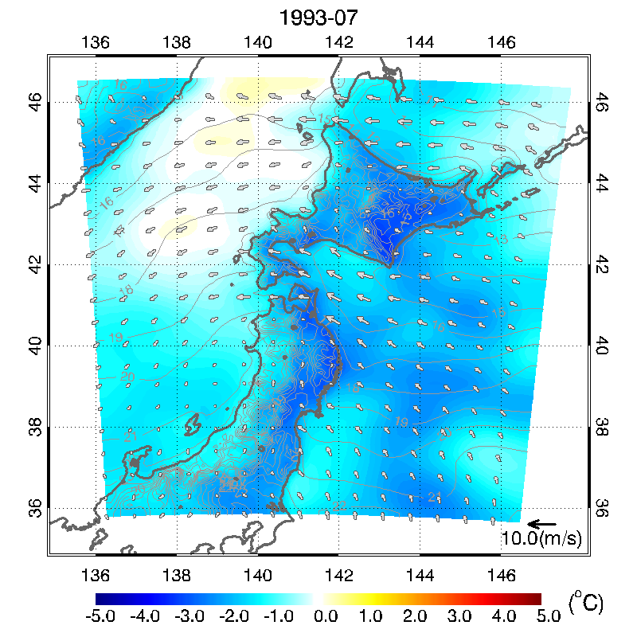
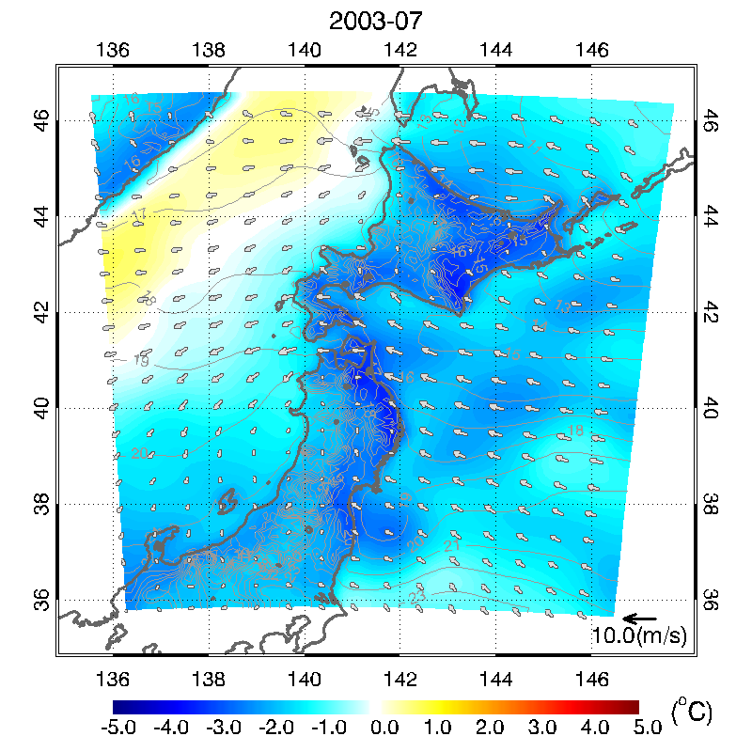
現在・将来気候の力学的ダウンスケーリング
北日本の局地気候を解析できる長期間の均質かつ同じ仕様の初めてのデータセットを作成
(10km, 1h)
(20~33年)
(同じモデル、スキーム、計算領域)
再解析(JRA25)
気候モデル(MRI 20km AGCM、MIROC5)
予定の２つの気候モデルのダウンスケーリングを完了
JMA-NHM
北日本のダウンスケーリングデータ
ヤマセの卓越に寄与する気温の東西モードの空間パターン
気象官署観測
MIROC5
現在
MIROC5
将来
JRA再解析
MRI現在
MRI将来
気温の上位変動モードが各データセットで一致。
ヤマセ特有の気温変動が将来気候データに出現。
DSデータを農業気象の影響評価モデルに適用開始。
1993年7月
2003年7月
ヤマセ卓越場の平年偏差
過去の顕著事例について、局地気候への影響をDSデータから明らかにする。

Slide 4
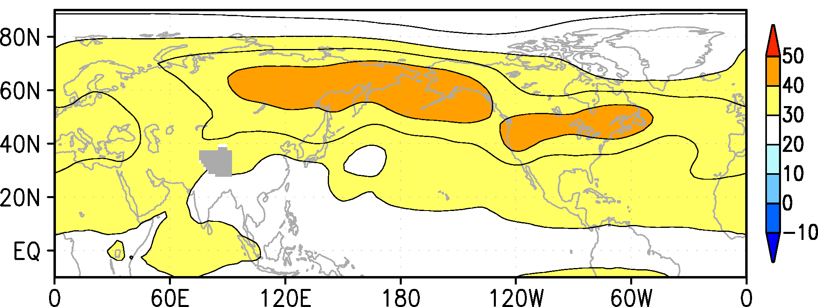
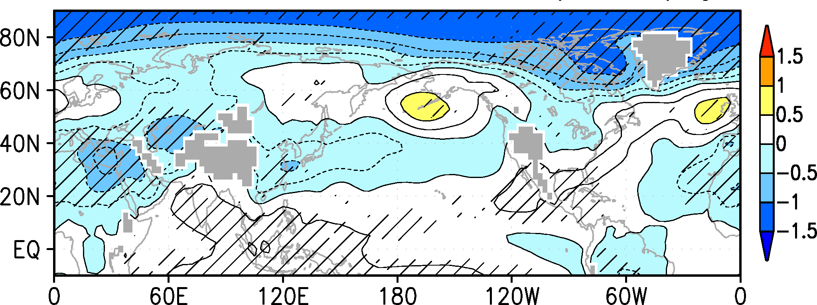
マルチ気候モデル解析（CMIP5）
３４モデル平均の２１世紀前半のトレンド
（７～８月平均、RCP4.5シナリオ）
500hPa
高度
[m/50年]
海面気圧
[hPa/50年]
斜線： 将来変化の符号が２／３以上のモデルで一致
オホーツク海～ベーリング海で気圧上昇、日本付近で低下
＝ ヤマセが強まる気圧配置（ただしモデル一致率は低い）

Slide 5
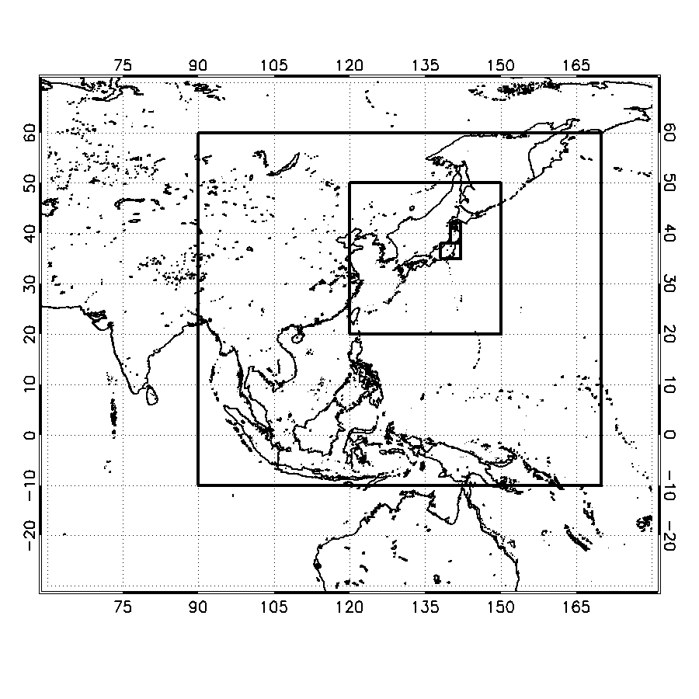
東北
関東
日本
アジア域

Slide 6
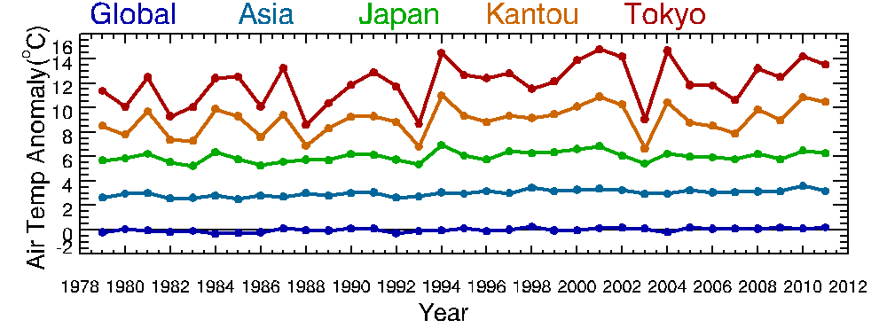
スケールによる気温の変動(東京)
全球 アジア域 日本 関東 東京
(3℃ずつずらしてプロットしている)
7月の平均気温の経年変動
7月の平均気温とその標準偏差(経年変動)の領域と時間スケールによる比較
 | 全球 | アジア域 | 日本 | 関東 | 東京
平均気温(℃） | 16.4 | 24.2 | 24.3 | 23.2 | 25.8
標準偏差(℃） (日平均) | 0.18 | 0.37 | 0.82 | 2.12 | 3.07
標準偏差(℃） (週平均) | 0.17 | 0.36 | 0.75 | 1.79 | 2.53
標準偏差(℃） (月平均) | 0.16 | 0.26 | 0.42 | 1.21 | 1.75

Slide 7
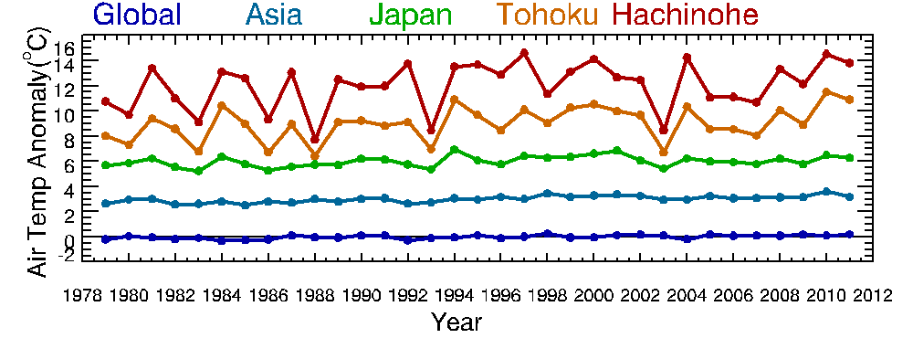
スケールによる気温の変動(八戸)
全球 アジア域 日本 東北 八戸
(3℃ずつずらしてプロットしている)
7月の平均気温の経年変動
7月の平均気温とその標準偏差(経年変動)の領域と時間スケールによる比較
 | 全球 | アジア域 | 日本 | 東北 | 八戸
平均気温(℃） | 16.4 | 24.2 | 24.3 | 20.6 | 20.1
標準偏差(℃） (日平均) | 0.18 | 0.37 | 0.82 | 2.35 | 3.65
標準偏差(℃） (週平均) | 0.17 | 0.36 | 0.75 | 1.95 | 2.88
標準偏差(℃） (月平均) | 0.16 | 0.26 | 0.42 | 1.33 | 1.89

Slide 8
気温の自然変動度（Natural variability)
時間・空間スケールが小さい現象ほど、自然変動度は大きい。
人間活動に伴う外部強制の効果のスケール依存性はあまり大きくないように見える。
時空間スケールの小さな現象ほど、自然変動度は外部強制力の効果に比べて相対的に大きくなる。
地域の温暖化適応策は、自然変動への対策と両立することが望ましい。
Notes:
人間活動に依存しない自然の変動

Slide 9
自然変動度（Natural variability)
人間活動に依存しない自然(気象・気候）の変動の大きさ
人間活動に伴う強制力が変化しない場合の自然の変動の大きさ
強制力の変化にともない自然変動度も変化している？
Notes:
人間活動に依存しない自然の変動

Slide 10
年度計画と進行状況(旧)
完了（完了見通し）
進行中
予定
 | 平成22年度 |  | 平成23年度 | 平成24年度 | 平成25年度 | 平成26年度
東北地域のヤマセと冬季モンスーンの先進的ダウンスケール研究
（１）局地気候の 研究 （サブ課題）ヤマセの変動機構の解明とマルチ気候モデル解析 （２）局地気象予測の研究 （サブ課題）ダウンスケールデータを利用した農業気象情報の高度化
ダウンスケールプロトタイプ⊿＝1kmで宮城の地域性。
ダウンスケール
⊿＝ 10kmで東北30年の歴史。
ヤマセIndex
ダウンスケール(1)
10kmヤマセの温暖化影響
1km地域特性の研究
ダウンスケール(2)
10kmヤマセの温暖化影響
1km地域特性の研究
0.1km 雲形成プロセスの研究
とりまとめ
東北の夏に対する温暖化影響評価
歴史的データとメソ解析ヤマセIndexの調査
マルチ気候モデル解析
・オホーツク海高気圧
・気候モデル性能評価
マルチ気候モデル解析
・海洋の温度構造解析
大規模循環とSSTがヤマセに与える影響
海上下層雲のモデリング
海上下層雲の経年変化の解析
・温暖化影響の評価
・人間活動の影響評価
東北の農業の温暖化対策
衛星による海上下層雲の解析
モデル雲量の評価
アンサンブルダウンスケール構築
ダウンスケールLETKF実装
ダウンスケール出力システム
ダウンスケールシステムの改良
側面境界の最適化手法の開発
下層風・下層雲のデータ同化アンサンブルダウンスケール
リアルタイム運用試験
農業気象モデルの評価実験
画像表示ソフトの開発
農業気象モデルの実運用システムの開発
農業気象モデルの実運用試験
確率予報の導入と評価
アンサンブル処理技術
東北の農業の温暖化対策とダウンスケール予測を利用した農業気象情報の発信
Notes:
平成22年度 平成23年度 平成24年度 平成25年度 平成26年度

Slide 11
年度計画と進行状況(新)
完了
進行中
予定
 | 平成22年度 |  | 平成23年度 | 平成24年度 | 平成25年度 | 平成26年度
東北地域のヤマセと冬季モンスーンの先進的ダウンスケール研究
（１）局地気候の 研究 （サブ課題）ヤマセの変動機構の解明とマルチ気候モデル解析 （２）局地気象予測の研究 （サブ課題）ダウンスケールデータを利用した農業気象情報の高度化
ダウンスケールプロトタイプ⊿＝1kmで宮城の地域性。
ダウンスケール
⊿＝ 10kmで東北30年の歴史。
ヤマセIndex
ダウンスケール(1)
10kmヤマセの温暖化影響
1km地域特性の研究
ダウンスケール(2)
10kmヤマセの温暖化影響
1km地域特性の研究
0.1km 雲形成プロセスの研究
とりまとめ
東北の夏に対する温暖化影響評価
歴史的データとメソ解析ヤマセIndexの調査
マルチ気候モデル解析
・オホーツク海高気圧
・気候モデル性能評価
マルチ気候モデル解析
・海洋の温度構造解析
大規模循環とSSTがヤマセに与える影響
海上下層雲のモデリング
海上下層雲の経年変化の解析
・温暖化影響の評価
・人間活動の影響評価
東北の農業の気候変動対策
衛星による海上下層雲の解析
モデル雲量の評価
アンサンブルダウンスケール構築
ダウンスケールLETKF実装
ダウンスケール出力システム
ダウンスケールシステムの改良
側面境界の最適化手法の開発
下層風・下層雲のデータ同化アンサンブルダウンスケール/ リアルタイム運用試験
気象予測および気候情報の高度利用システム
農業気象モデルの評価実験
画像表示ソフトの開発
農業気象モデルの実運用システムの開発
農業気象モデルの実運用試験
確率予報の導入と評価
アンサンブル処理技術
東北の農業の気候変動対策とダウンスケール予測を利用した農業気象情報の発信
Notes:
平成22年度 平成23年度 平成24年度 平成25年度 平成26年度

Slide 12
２．予測研究 短中期予測の農業気象情報への活用
1. データ同化手法の開発
  ダウンスケーリングシステムに実装
  風、下層雲のデータ同化 (直前予報の改善と多目的利用（防災、交通、生活)
2. アンサンブルダウンスケールシステムの構築
  システムの構築完了、評価実施中
  確率予報の実施(予測精度の信頼性)
  地域特性を考慮した予測期間の延長
  予報可能期間のEOFモード依存性を確認
3. 農業気象モデルの改善と農業気象情報の高度化
  いもち病感染好条件の予測検証と実用化試験
  生育モデル、登熟期予測モデルの利用
  アンサンブル予測のいもち病予測モデルへの利用
4. 農業気象情報の発信
  胴割れ注意報、収穫適期情報の追加
  双方向の情報交換により、ニーズ把握と利用者インターフェースの改善
（赤字：成果、黒字：今後の課題）

Slide 13
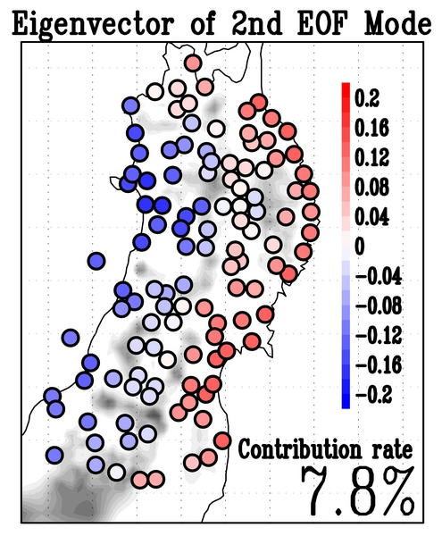
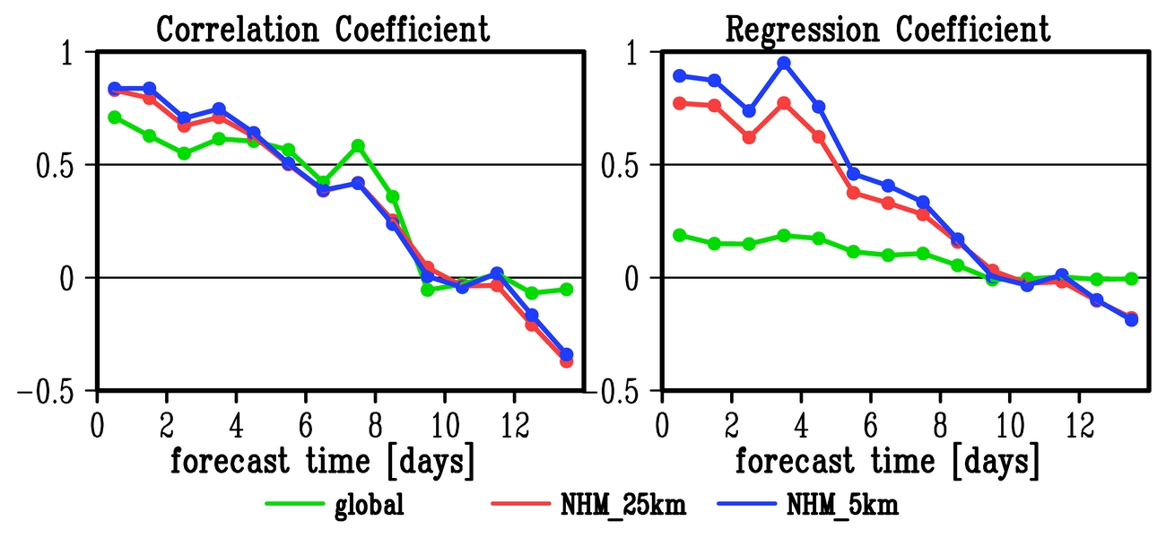
アンサンブルDSによるヤマセモードの予測可能性を検討
アンサンブルダウンスケール予報
(2000-2009年 6/20、6/30、7/10、7/20初期値)
地上日平均気温をEOFモードに展開
ヤマセモード (第2モード：予測可能性５日)
観測との相関係数
観測に対する回帰係数

Slide 14
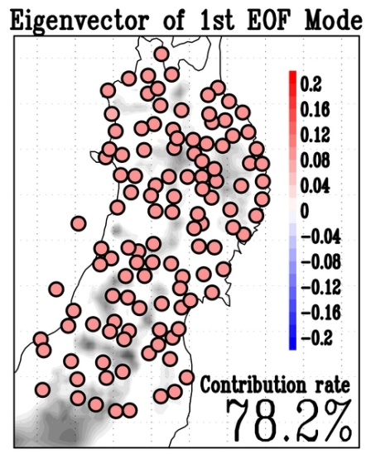
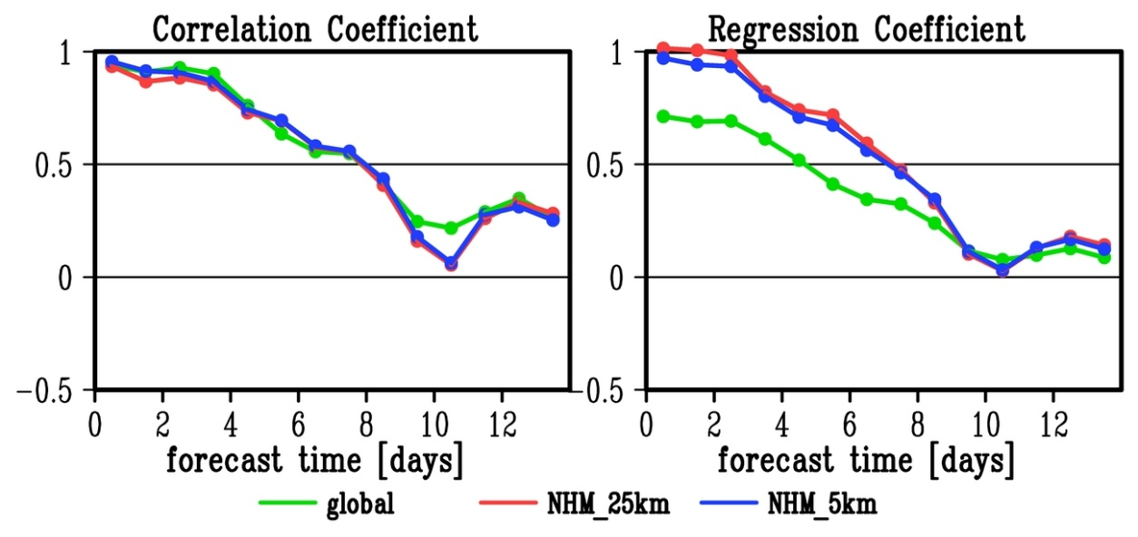
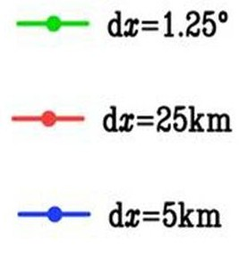
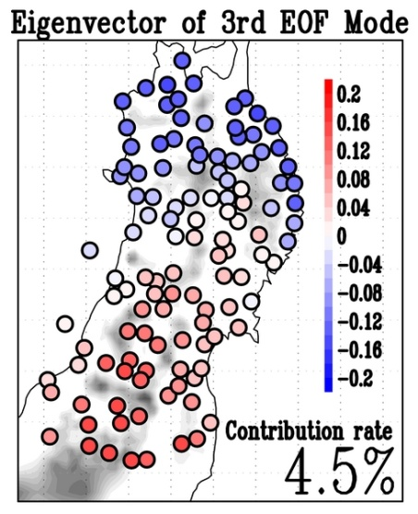
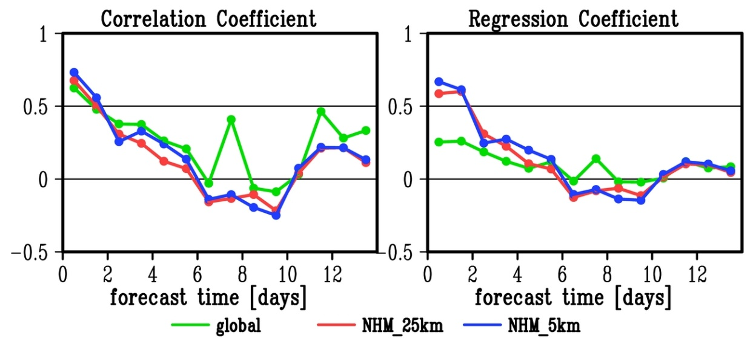
アンサンブルDSによるヤマセモードの予測可能性を検討
東北全域モード (第1モード：予測可能性８日)
観測との相関係数
観測に対する回帰係数
南北モード (第3モード：予測可能性２日)
観測との相関係数
観測に対する回帰係数

Slide 15
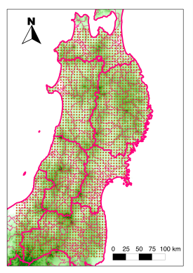

アンサンブル予測の農業モデルへの展開
各メンバーで
葉いもち予察モデル
(BLASTAM)を計算
確率予報として
編集
アンサンブル予測計算
アンサンブル予測
９メンバー
葉いもち
感染確率
◯%
２週間予測×４期間
1.25°から5kmへ
力学的DSしたもの
アンサンブル予測：複数回の数値予報結果から
現象の出現確率で表現する手法（ex. 降水確率）
AMeDAS入力と各メンバー入力による感染判定の一致格子数
予測値による
発生確率
観測値による結果
判定一致度
「９メンバーでの確率」
で表すことで
分布型が一致する
（数うてば当たる）
2003年6月25日の例
各メンバーの正解率は３−７割程度

Slide 16
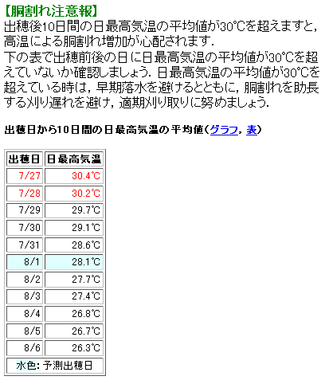
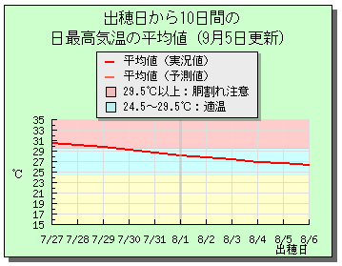
農業気象情報の発信: 胴割れ注意報、収穫適期情報の追加
高温障害に関わる胴割れ注意報と収穫適期情報(割愛)を新規に追加、配信開始。
胴割れ注意報:
（予測出穂日－5日）～（予測出穂日）～（予測出穂日＋5日）の間の各日（11日）をスタートとする10日間の最高気温の平均を計算して，以下の基準で注意喚起レベルを決定する
レベル３：予測出穂日±3日に，30℃以上が4回以上
レベル２：予測出穂日±3日に，30℃以上が1～3回以上
レベル１：30℃以上の日があり，レベル2，3以外
出力例：レベル1（盛岡市，2012.9.5）
1kmメッシュ気温データによる
10日間の最高気温の平均値
生育モデルによる
予測出穂日
情報提供は2013年度から開始
生育モデルによる
予測出穂日

Slide 17
最終成果への見通し
ダウンスケーリングシステムの高度化
  気候診断、気象予測に貢献できるシステムに。
  下層雲のデータ同化、側面境界の最適化、
  アンサンブルダウンスケールシステムの構築、雲スキームの改良
東北の温暖化による気候の将来変化を提示し、東北の農業の将来と適応策を考える。
  MRIとMIROC5のDSを利用
  いもち病感染条件の将来変化
  生育モデルと最適品種
  短期・長期気温変動(低温、高温)に関する影響評価
短中期予測システム⇔農業気象情報⇔利用者との交流
利用実験を継続し改良を続ける。
上記目標に向けて、予定通り研究を進めている。

